Slide 1
EDA de Factores asociados a la Resistencia antimicrobiana (AMR)
Data Science Bootcamp – The Bridge
Jorge Sánchez Hernández
Notes:
Presentación del EDA de resistencias antimicrobianas con datos públicos de Stanford.

Slide 2



Pregunta de investigación
PREGUNTA PRINCIPAL
Factores asociados
¿Qué factores clínicos, demográficos, hospitalarios y socioeconómicos se asocian a la resistencia antimicrobiana en los cultivos positivos?
Clínicos, demográficos y socioeconómicos
¿Qué bacterias son las más resistentes y a qué antibióticos?
Bacterias más resistentes
¿Qué organismos acumulan más AMR?
La resistencia antimicrobiana es uno de los grandes retos de salud pública: reduce la eficacia de los tratamientos. Identificar dónde hay más microorganismos no sensibles ayuda a priorizar la vigilancia y la prevención.
Antibióticos afectados
A cuáles son resistentes
Notes:
Plantear la pregunta y las tres líneas del análisis: factores, bacterias y antibióticos.

Slide 3

Obtención de los datos: Stanford Healthcare
751.075
283.715
574.584
5
Cultivos
Pacientes adultos
Episodios
Periodo (1999 -2024)
Datasets utilizados
Cinco tablas unidas por identificadores únicos de paciente, episodio y cultivo.
cohort
demographics
resistance
ward
adi
Cultivos, organismo, antibiótico y sensibilidad
Edad y género
Resistencias previas (días hasta el cultivo)
Ámbito: Inpatient, Outpatient, Emergency y UCI
Índice de deprivación del área (ADI). Factor de exclusion social
Datos públicos de la Universidad de Stanford · un único centro
Notes:
Las cinco tablas comparten identificadores; cada cultivo pertenece a un único paciente y episodio.

Slide 4





¿Cómo lo he hecho?
Calidad de datos
Nulos, duplicados e IDs huérfanos → descartados
Cohorte de estudio
Cultivos positivos con resultado S, I o R
Una fila por cultivo
groupby: AMR si hay al menos un antibiótico R
Unión de tablas
demographics, ward y ADI por culture_id
2 Datasets finales
Sociodemográfico y microorganismo-antibiótico
Figura 1. Diagrama de flujo de la cohorte
Notes:
Explicar el proceso: de las tablas originales a los dos ficheros finales con los que se hace el análisis.

Slide 5
Definiciones clave de la cohorte
Resultado del antibiograma | ¿AMR? | Interpretación (EUCAST 2019)
S · Susceptible | 0 | Susceptible
I · Intermediate | 0 | Susceptible con exposición aumentada
R · Resistant | 1 | Resistente
Synergism | excluir | No es categoría S/I/R
Inconclusive | excluir | Resultado no interpretable
Null | excluir | Sin resultado
113.991
cultivos en la cohorte de estudio
64.648
pacientes únicos
UNIDAD DE ANÁLISIS
Cultivo (culture_id) con AMR = al menos un microorganismo con Resistencia (R)
Combinación resistente = 1 bacteria resistente a 1 antibiótico
Notes:
Definir qué cuenta como resistencia y cuál es la unidad de análisis.

Slide 6




Decisiones metodológicas
ADI ausente (~20 %)
Ámbitos solapados
No falta al azar: son pacientes más jóvenes. Se conserva como categoría «Missing» y el resto en quintiles Q1–Q5.
IP, OP, ER e ICU no son excluyentes: se mantienen como cuatro indicadores binarios 0/1.
Muestra grande, p-valores poco útiles
Un paciente puede tener varios cultivos
Unidad de análisis: paciente o cultivo con errores estándar agrupados por paciente .
Tests no paramétricos (Mann-Whitney, Kruskal-Wallis) por la asimetría de los recuentos. Trabajan con rangos
P-valores ajustados por False discovery rate (Benjamini-Hochberg). Evitar significación por casualidad.
Casi todo sale significativo, así que se prioriza el tamaño del efecto:
V de Cramér (Variables categóricas o cualitativas)
ε²: (Variables ordinales o numéricas)
Notes:
1. “Análisis por paciente cuando procede”
Tienes 113.991 cultivos, pero solo 64.648 pacientes: un mismo paciente aporta varios cultivos. Los cultivos de una misma persona se parecen entre sí, así que no son observaciones independientes, y eso se puede resolver de dos formas:
Cambiar la unidad a paciente. Se hace “cuando procede”, es decir, cuando la pregunta es sobre el paciente. En 5.1 (¿cuántas resistencias acumula cada paciente?) y en 5.3 (paciente × organismo) cuentas una vez a cada paciente y evitas que quien tiene 30 cultivos pese 30 veces.
Mantener el cultivo y corregir. En 5.2 la unidad sigue siendo el cultivo, porque el desenlace es de cada cultivo. Ahí lo corriges en la regresión con errores estándar agrupados por paciente.

Slide 7
RESULTADOS
Notes:
Presentación del EDA de resistencias antimicrobianas con datos públicos de Stanford.

Slide 8
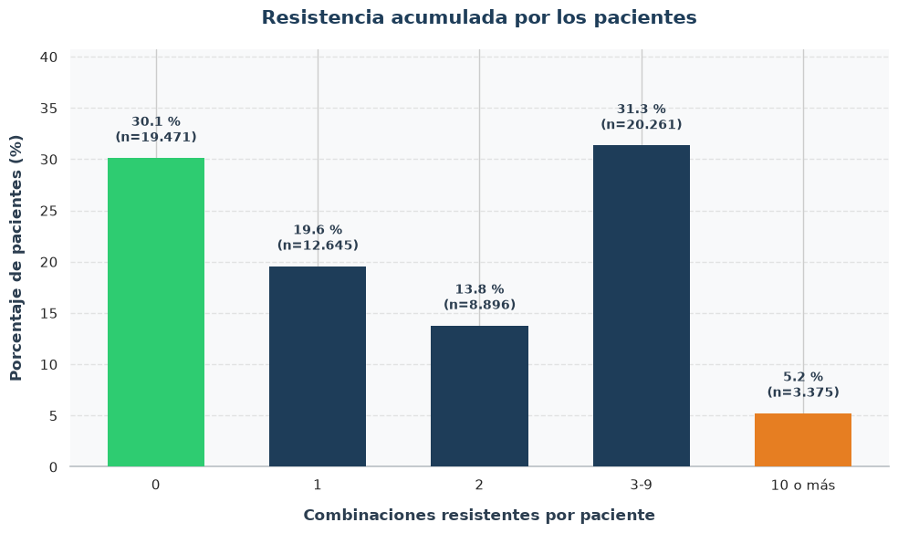

Acumulación de resistencias por paciente
30.1 %
36.5 %
No tienen resistencias
3 o más combinaciones resistentes
3,24 2 121
ESPACIO PARA GRÁFICO
Resistencias por paciente
media mediana máximo
Barras con el % de pacientes por grupo de nº de resistencias
CÓMO LO HE HECHO Se eligió el umbral de ≥3 combinaciones resistentes por situarse por encima de la mediana (2)
Figura 2. Resistencia acumulada por los pacientes de la cohorte
Correlación de Spearman entre el número de cultivos y las combinaciones resistentes acumuladas: $ρ=0.39$($p<0.001$): asociación positiva moderada (a mayor número de cultivos realizados, mayor acumulación de combinaciones resistentes
Notes:
Distribución muy asimétrica: mediana 2 y cola larga. Las diferencias por edad, género y ADI son significativas pero pequeñas.

Slide 9
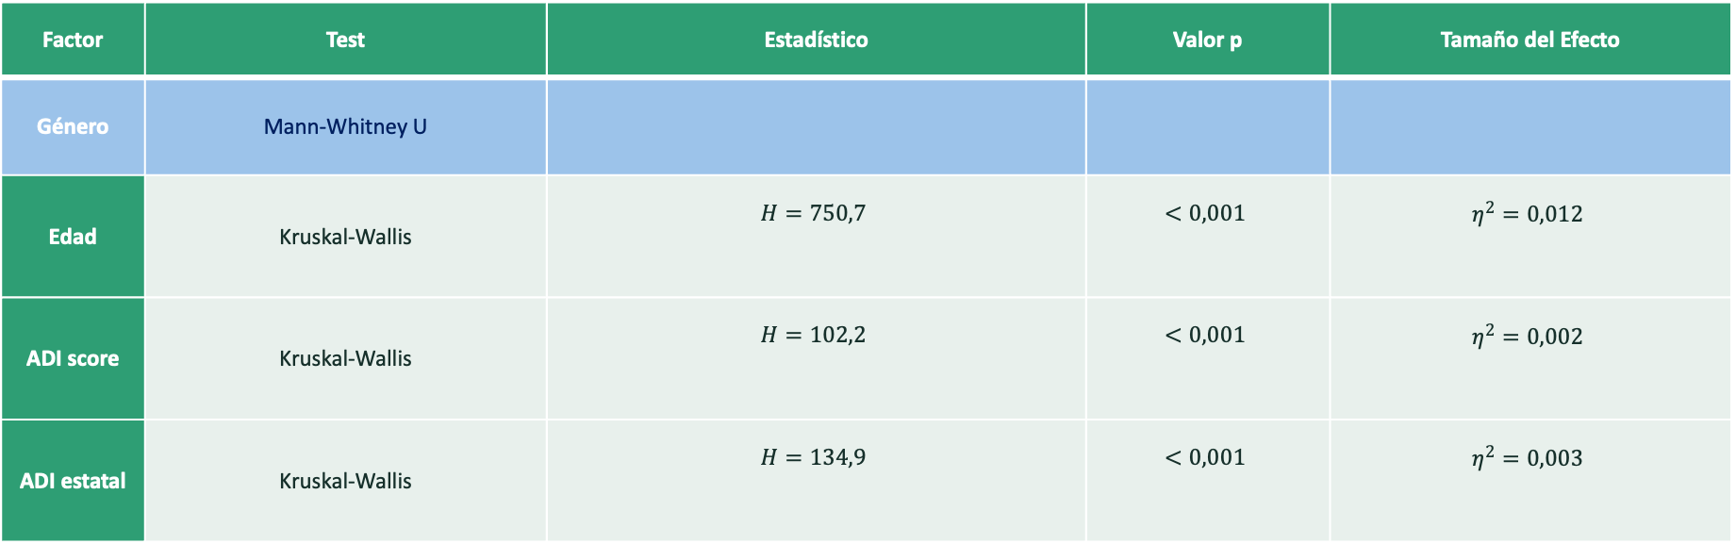
Tabla 1. Análisis estadístico de la resistencia acumulada y su asociación a los factores socioeconómicos de los pacientes de la cohorte
Factor | Test | Estadístico | Valor p | Tamaño del Efecto
Género | Mann-Whitney U
Edad | Kruskal-Wallis | $$H=750,7$$ | $$<0,001$$ | $$η^{2}=0,012$$
ADI score | Kruskal-Wallis | $$H=102,2$$ | $$<0,001$$ | $$η^{2}=0,002$$
ADI estatal | Kruskal-Wallis | $$H=134,9$$ | $$<0,001$$ | $$η^{2}=0,003$$
U=366.016.79
<0,001
r = 0,453 (MODERADO-ALTO)
Correlación de Spearman entre el número de cultivos y las combinaciones resistentes acumuladas: $ρ=0.39$($p<0.001$): asociación positiva moderada (a mayor número de cultivos realizados, mayor acumulación de combinaciones resistentes
Notes:
Distribución muy asimétrica: mediana 2 y cola larga. Las diferencias por edad, género y ADI son significativas pero pequeñas.

Slide 10
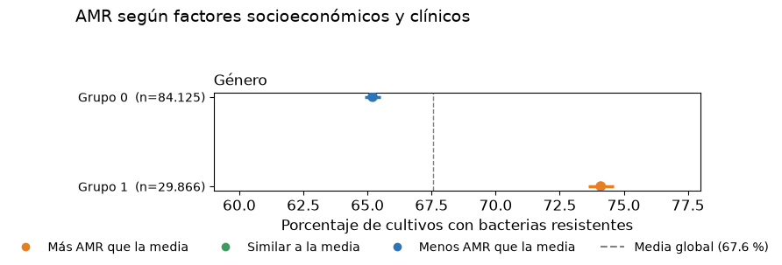
Factores asociados a la AMR
67,6 %
de los cultivos con ≥1 resistencia
MAYORES DIFERENCIAS (% con AMR)
Género (0/1): 74,1 % vs 65,2 %
V de Cramér ( ≤ 0,09) → Asociación despreciable
Figura 3.1. Distribución de las resistencias bacterianas según el género
Notes:
Todos los factores se asocian con una fuerza muy débil; las mayores diferencias rondan los 8-9 puntos porcentuales.

Slide 11
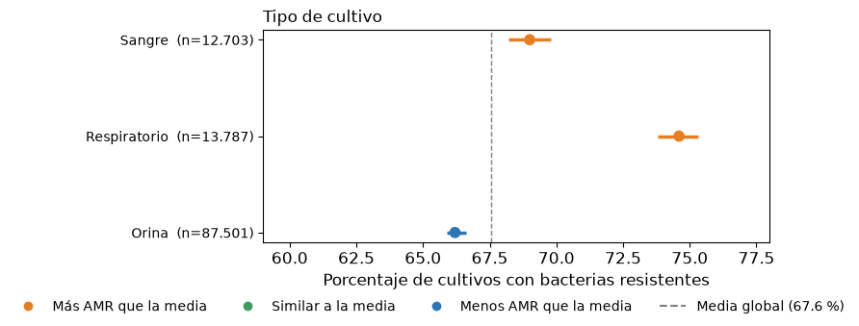
Factores asociados a la AMR
67,6 %
de los cultivos con ≥1 resistencia
MAYORES DIFERENCIAS (% con AMR)
Género (0/1): 74,1 % vs 65,2 %
Muestra: Respiratoria 74,6 % vs Orina 66,2 %
V de Cramér ( ≤ 0,09) → Asociación despreciable
Figura 3.2. Porcentaje de resistencias bacterianas según el tipo de muestra
Notes:
Todos los factores se asocian con una fuerza muy débil; las mayores diferencias rondan los 8-9 puntos porcentuales.

Slide 12
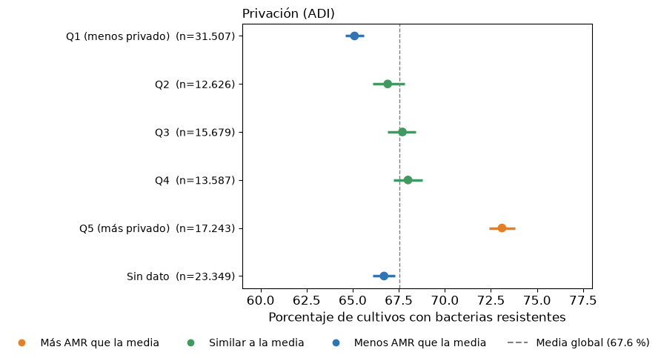
Factores asociados a la AMR
67,6 %
de los cultivos con ≥1 resistencia
MAYORES DIFERENCIAS (% con AMR)
Género (0/1): 74,1 % vs 65,2 %
Muestra: Respiratoria 74,6 % vs Orina 66,2 %
ADI: Más desfavorecido 73,1 % vs 65,1 %
V de Cramér ( ≤ 0,09) → Asociación despreciable
Figura 3.3. Porcentajes de resistencias bacterianas según la privación socioeconómica
Notes:
Todos los factores se asocian con una fuerza muy débil; las mayores diferencias rondan los 8-9 puntos porcentuales.

Slide 13
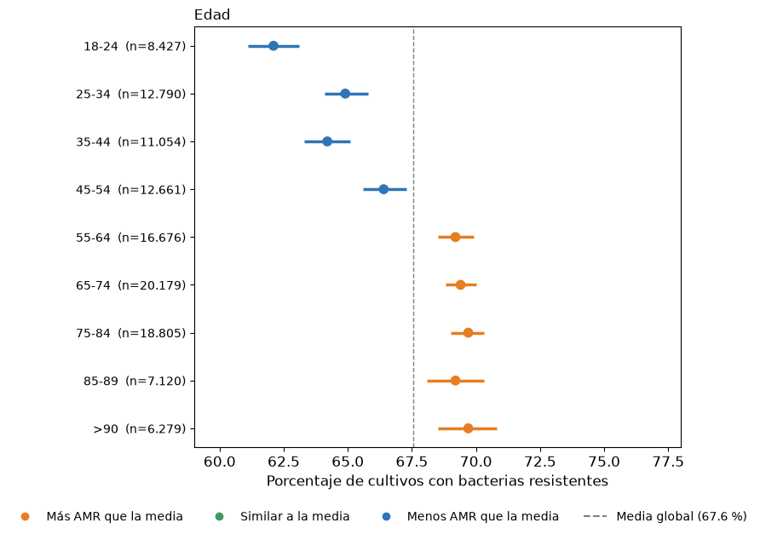
Factores asociados a la AMR
67,6 %
de los cultivos con ≥1 resistencia
MAYORES DIFERENCIAS (% con AMR)
Género (0/1): 74,1 % vs 65,2 %
Muestra: Respiratoria 74,6 % vs Orina 66,2 %
ADI: Más desfavorecido 73,1 % vs 65,1 %
Edad: 62,1 % (18–24) vs ≈69–70 % (≥55)
V de Cramér ( ≤ 0,09) → Asociación despreciable
Figura 4. Porcentaje de resistencias bacterianas según la edad
Notes:
Todos los factores se asocian con una fuerza muy débil; las mayores diferencias rondan los 8-9 puntos porcentuales.

Slide 14
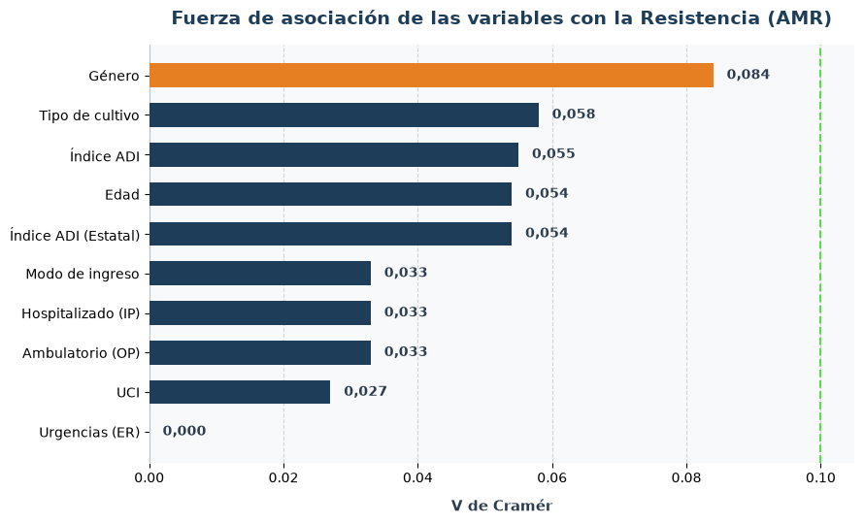
Factores asociados a la AMR
67,6 %
de los cultivos con ≥1 resistencia
MAYORES DIFERENCIAS (% con AMR)
Género (0/1): 74,1 % vs 65,2 %
Muestra: Respiratoria 74,6 % vs Orina 66,2 %
ADI: Más desfavorecido 73,1 % vs 65,1 %
Edad: 62,1 % (18–24) vs ≈69–70 % (≥55)
V de Cramér ( ≤ 0,09) → Asociación despreciable
Figura 4. Fuerza de asociación de las variables con la aparición de resistencias bacterianas
Notes:
Todos los factores se asocian con una fuerza muy débil; las mayores diferencias rondan los 8-9 puntos porcentuales.

Slide 15
Figura 5. Resistencias de pares Microorganismo-Antibiótico analizadas al menos 100 veces

Slide 16
¿Qué bacterias resisten más?
Focos críticos del heatmap: resistencia adquirida y tratamiento de reserva en la cohorte
Enterococcus faecium
39 %
Pseudomonas aeruginosa (no mucoide)
46 %
ERV · RESISTENCIA A VANCOMICINA
MULTIRRESISTENCIA Y CARBAPENÉMICOS
Vancomicina 39% · Ampicilina 67% · Cipro 74% · Levo 68%
Imipenem 46% · Meropenem 30% · Amikacina 43% · Ciprofloxacino 35%
El 39% de resistencia a vancomicina confirma la presencia de Enterococo Resistente a Vancomicina (ERV). Las opciones efectivas se reducen a Linezolid (1%) y Daptomicina (5%).
Resistencia cruzada simultánea en varias familias de antibióticos. Afecta a los carbapenémicos (tratamiento de rescate hospitalario) y compromete la terapia empírica.
Escherichia coli
31 %
Staphylococcus aureus MRSA
77 %
ALTO IMPACTO RENAL/URINARIO (BLEE)
RESISTENCIA A QUINOLONAS · RESERVA MANTENIDA
TMP-SMX 31% · Ampicilina 49% · Cipro/Levo 21% · Ceftriaxona 13%
Oxacilina 100% · Levo 77% · Eritromicina 83% · Moxifloxacino 74%
Patógeno más frecuente de la cohorte. Alta resistencia a los tratamientos ambulatorios habituales (TMP-SMX y quinolonas); Ceftriaxona (13%) sugiere sospecha de BLEE.
Oxacilina 100% por definición de MRSA, con alta co-resistencia a fluoroquinolonas y macrólidos. Mantiene excelente sensibilidad a Vancomicina, Linezolid y Daptomicina (0–1%).
CÓMO LO HE HECHO Análisis del mapa de calor filtrado por n ≥ 30 combinaciones. Priorización de patógenos por impacto en antibióticos de reserva estratégica (carbapenémicos, glucopéptidos) y de alto uso ambulatorio/hospitalario.
EDA Bootcamp Data Science · The Bridge
9
Notes:
Ranking por organismo. Ojo con la resistencia intrínseca, que infla los porcentajes.

Slide 17
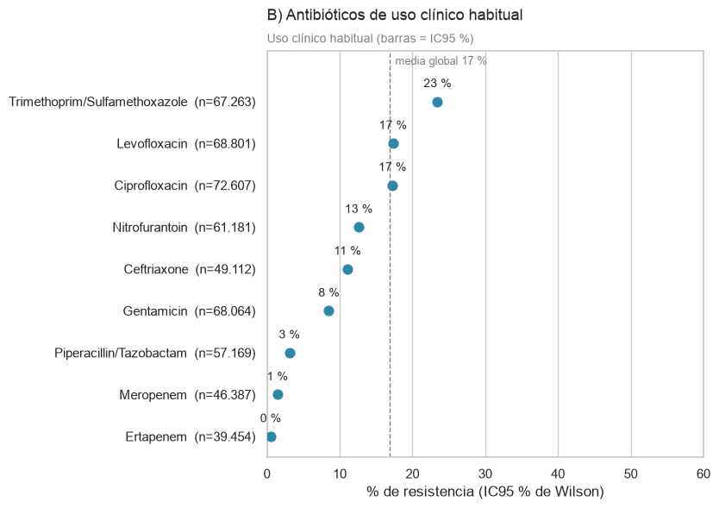
¿A qué antibióticos hay resistencia?
Uso clínico habitual
Trimetoprim/sulfametoxazol | 23,4 %
Levofloxacino | 17,3 %
Ciprofloxacino | 17,2 %
Ceftriaxona | 11,0 %
Meropenem | 1,4 %
Ertapenem | 0,5 %
Figura 6. Antibióticos más resistentes de mayor uso clínico habitual
Notes:
Separar los antibióticos más probados de los de uso clínico habitual; los carbapenémicos mantienen resistencias muy bajas.

Slide 18
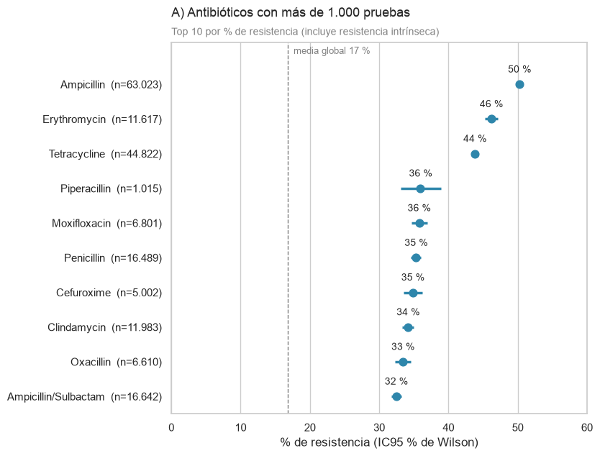
¿A qué antibióticos hay resistencia?
Más de 1.000 pruebas
Ampicilina | 50,2 %
Eritromicina | 46,2 %
Tetraciclina | 43,8 %
ESPACIO PARA GRÁFICO
% de resistencia por antibiótico
Dos paneles: más probados y de uso clínico habitual
Figura 7. Antibióticos mas resistentes con más de 1000 pruebas
Notes:
Separar los antibióticos más probados de los de uso clínico habitual; los carbapenémicos mantienen resistencias muy bajas.

Slide 19
Conclusiones
Las diferencias entre grupos existen, pero son pequeñas
1
67,6 % de los cultivos presenta al menos una resistencia
2
Todos los factores se asocian débilmente (V de Cramér ≤ 0,09)
3
Mediana de 2 resistencias por paciente, con cola larga hasta 121
La AMR es frecuente y los factores sociodemográficos y hospitalarios disponibles explican muy poco de su variabilidad.
4
El modelo sociodemográfico apenas supera al azar (AUC 0,58)
Notes:
Mensaje global: AMR frecuente, factores disponibles explican poco.

Slide 20



Limitaciones
Diseño observacional
No independencia
Variables no incluidas
Son asociaciones, no causalidad. Hay confusión probable que el ajuste no elimina.
113.991 cultivos de unos 64.600 pacientes: los p-valores son optimistas.
Resistencia previa, comorbilidades y exposición previa a antibióticos.
Sesgo de testeo
Resistencia intrínseca
ADI y un solo centro
No se prueban los mismos antibióticos en todos los cultivos: más pruebas, más opciones de R.
Infla los porcentajes en el ranking de bacterias y de antibióticos.
Falta ~20 % del ADI y no es aleatorio; datos solo de Stanford Healthcare.
Notes:
Las limitaciones más importantes: no independencia, variables clínicas ausentes y sesgo de testeo.

Slide 21
Próximos pasos
1
2
3
Errores agrupados por paciente
Añadir variables clínicas y analizar por año.
Separar la resistencia intrínseca
Regresión logística multivariable que corrige la no independencia y da intervalos fiables para los OR
Resistencia previa, comorbilidades y exposición previa a antibióticos, año del cultivo, etc
Distinguir la resistencia natural de la adquirida en bacterias y antibióticos.
OBJETIVO Separar el efecto de cada factor y sumar variables clínicas que expliquen más variabilidad de la AMR.
Notes:
Pasos derivados de las limitaciones del análisis.

Slide 22
Gracias
¿Preguntas?
Jorge Sánchez Hernández

